Slide 1

2020531001 윤정인
[10주차 발표]
인공지능을 위한 수학
CHAP 7 – 이미지 인식
Notes:
안녕하세요 인공지능을 위한 수학 7장의의 발표를 맡게된 윤정인입니다.

Slide 2
Contents
이미지 인식
딥러닝으로 손글씨 인식하기
데이터 세트 ‘MNIST’
신경망이란? (기초)
신경망이란? (심화)
심층 신경망이란?
순전파
손실함수
오차역전파법 사용하기
완성된 모델 평가하기
Notes:
7장에서는 이미지 인식에 대해 학습합니다.

Slide 3
01
딥러닝으로 손글씨 인식하기
Notes:
이번장에서는

Slide 4
01. 딥러닝으로 손글씨 인식하기
손 글씨 인식시키기
가장 기본적인 DNN(Deep Neural Network) 알고리즘을 이용
0에서 9까지의 숫자가 손 글씨로 쓰인 이미지를 보고, 해당 숫자가 무엇인지 맞추기
Notes:
딥러닝 기술 중에서도 가장 기본적인 DNN알고리즘을 이용하여 손으로 쓴 글자를 식별할 수 있는 인공지능을 만들어보겠습니다.

Slide 5
02
데이터 세트 ‘MNIST’

Slide 6

02. 데이터 세트 ‘MNIST’
데이터 세트 ‘MNIST’
정답 레이블
24px
784px
24px
https://medium.com/fenwicks/tutorial-1-mnist-the-hello-world-of-deep-learning-abd252c47709
Notes:
엠니스트에는 다음 사진과 같은 데이터가 0에서 9까지 흑백이미지로 모두 70,000장이 들어있습니다.
엠니스트 데이터는 가로 세로 28px로 총 784픽셀의 이미지로 만들어졌으며 각각의 이미지에는 정답레이블이 달려있어 손글씨로 써진 숫자가 어떤 수를 나타내는지 정답을 적어둡니다.
정답레이블은 교사가 있는 학습이라고 부르는 지도 학습 알고리즘을 사용할 때 반드시 필요하며, 이번 실습에서도 마찬가지로 지도학습 알고리즘 중에 하나를 사용합니다.

Slide 7
03
신경망이란? (기초)
Notes:
신경망이란

Slide 8
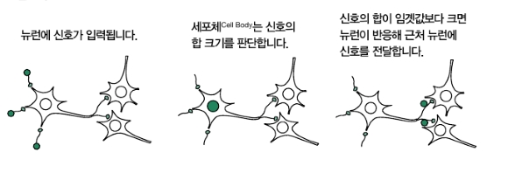
03. 신경망이란? (기초)
신경망이란?
사람의 뇌에 있는 신경세포(뉴런)와 그런 세포들의 연결 관계(네트워크)를 흉내내서 만든 수학적 모델
인간의 신경세포
발화
https://m.yes24.com/Goods/ReviewList/58137037?goodsSortNo=001&resourceKeyGb=01&goodsStateGb=02&goodsSetYn=N&GoodsGb=01
Notes:
사람의 뇌에 있는 신경세포(뉴런)와 그런 세포들의 연결 관계(네트워크)를 흉내내서 만든 수학적 모델입니다.
신경망의 모델이 된 인간의 신경세포는 다음과같은 과정을 거쳐서 전기 신호를 전달하게 되고 이 과정을 ‘발화’라고 합니다.

Slide 9





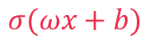
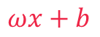
03. 신경망이란? (기초)
신경망이란?
바이어스
$$b$$
활성화
$$σ$$
$$a$$
다음 계층의 입력으로 전달
$$ωx+b$$
$$σ(ωx+b)$$
출력값
가중치
$$×ω$$
$$x$$
입력값
Notes:
이러한 신경세포 하나하나의 동작 방식을 인공적으로 재현한 것이 신경망의 노드(node)입니다.
인공 뉴런 역할을 하는 노드는 마치 신경세포처럼 입력을 받고, 그 결과로 일정한 값을 출력합니다.
노드는 입력값에 대해 가중치를 곱하고, 여기에 또다시 바이어스를 더합니다. 이 값을 활성화 함수를 적용하여 변환된 값을 출력합니다.
이 과정에서 입력값은 여러 개가 있을 수 있으며, 그에 따라 가중치 w도 여러 개가 나올 수 있습니다.

Slide 10
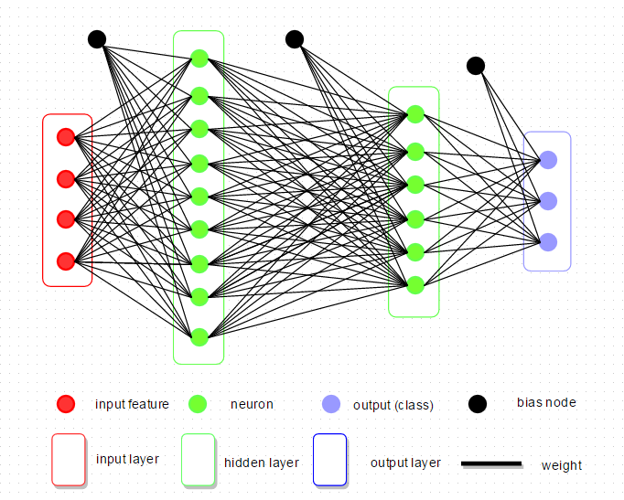

03. 신경망이란? (기초)
신경망이란?
5
출력결과
입력된 이미지
784개 입력층
0~9 10개의 출력층
https://cinema4dr12.tistory.com/1070
Notes:
앞의 과정을 거쳐 MNIST의 데이터로 예시를 들면, 입력층은 784개의 노드로 구성되어 생성되며 입력층으로 들어간 이미지는 은닉층을 통과하면서
최종적으로 10개의 노드로 구성된 출력층까지 도달하여 결과를 출력하게 됩니다.

Slide 11
04
신경망이란? (심화)
Notes:
이번 챕터에서는

Slide 12
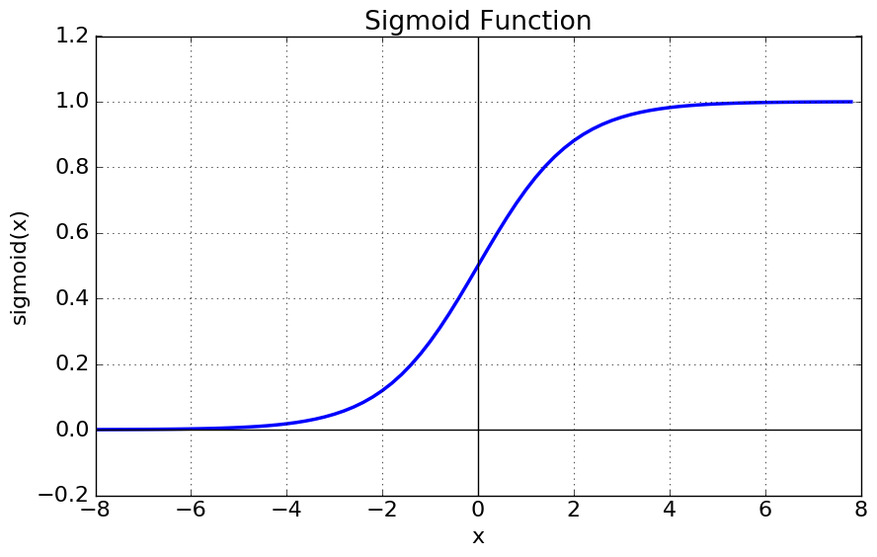
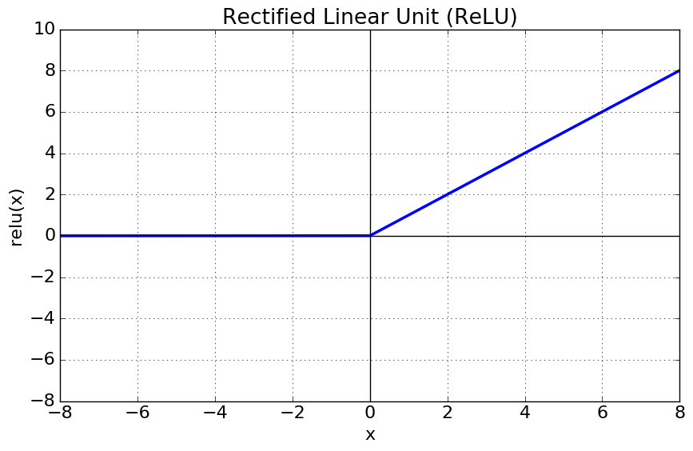
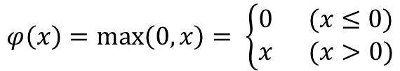
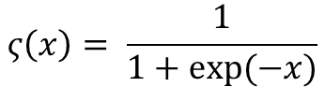
04. 신경망이란? (심화)
시그모이드 함수
ReLU 함수
$$ς\left(x\right)= \frac{1}{1+exp⁡(−x)}$$
$$φ\left(x\right)=\max\left(0,x\right)= \left\{\begin{aligned}0 (x≤0) \\ x (x>0)\end{aligned}\right.$$
https://reniew.github.io/12/
https://reniew.github.io/12/
Notes:
앞 절에서 언급했던 활성화 함수에 대해 자세히 알아보겠습니다.
신경망에서 자주 사용하는 활성화 함수는 시그모이드 함수와 RELU함수가 있습니다.
시그모이드 함수는 다음과 같이 표현하며 시그모이드 함수를 사용하는 분류 모델로는 로지스틱 회귀가 있습니다.
ReLU함수는 시그모이드 함수를 대체하는 용도로 많이 사용되고 있으며 수식으로는 다음과 같이 표현합니다.

Slide 13

































04. 신경망이란? (심화)
시그모이드 함수, ReLU함수 – 비선형 함수
$$×$$
$$×$$
$$×$$
$$×$$
$$×$$
$$×$$
$$×$$
$$×$$
$$×$$
$$×$$
$$×$$
$$×$$
$$×$$
$$×$$
$$×$$
$$×$$
비선형
$$×$$
$$×$$
O
$$×$$
$$×$$
$$×$$
$$×$$
$$×$$
O
$$×$$
O
$$×$$
$$×$$
$$×$$
$$×$$
$$×$$
$$×$$
$$×$$
O
O
O
O
O
O
$$×$$
$$×$$
$$×$$
O
O
O
O
O
O
O
O
O
O
O
O
O
O
O
O
O
O
O
O
O
O
선형 분리가 가능한 경우
선형 분리가 불가능한 경우
Notes:
이 두가지 함수에는 한가지 공통점이 있는데, 바로 비선형 함수라는 점입니다.
비선형 함수를 사용하면 하나의 직선으로 구분하지 못하는 영역을 구분할 수 있으며, 신경망의 표현력이 더 향상됩니다.

Slide 14
05
심층 신경망이란?

Slide 15
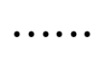
05. 심층 신경망이란?
심층 신경망 (Deep Neural Network)
$$⋅⋅⋅⋅⋅⋅$$
은닉층을 여러 개로 둔 경우
Notes:
딥러닝 분야에서는 신경망의 은닉층을 여러 개로 만들어 쓰는 알고리즘이 있는데 이러한 알고리즘을 심층 신경망 이라고 부릅니다.
즉, 신경망의 계층을 여러 개로 만들고, 데이터의 특징을 여러 차례 추출하다 보면 더 장밀하고 정확한 판단이 가능할 것이라고 기대하는 접근 방법입니다.

Slide 16
06
순전파
Notes:
이번절에서는

Slide 17
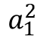
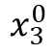
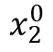
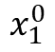
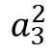
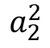
06. 순전파
순전파
입력층에서 출력층까지 정보가 순서대로 전달
Q. 입력층의 노드가 3개, 은닉층의 노드가 2개, 출력층의 노드가 3개인 신경망을 수식으로 표현 하시오.
입력층
바이어스
바이어스
출력층
$$x_{1}^{0}$$
$$a_{1}^{2}$$
$$x_{2}^{0}$$
$$a_{2}^{2}$$
$$x_{3}^{0}$$
$$a_{3}^{2}$$
0계층 (입력층)
1계층 (은닉층)
2계층 (출력층)
Notes:
입력층에서 출력층까지 정보가 전파되는 과정을 예제를 통해 수식으로 표현하면서 추적해 보겠습니다.
이러한 전파과정은 입력층에서 출력층까지 정보가 순서대로 전달된다고 하여 순전파라고 합니다.

Slide 18
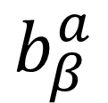
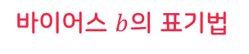
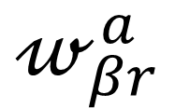
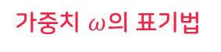
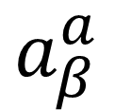
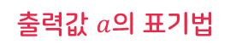
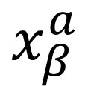
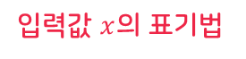
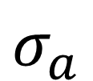

06. 순전파
문자를 표기하는 관례
계층 번호
계층 번호
다음 계층 번호
$$x_{β}^{a}$$
$$a_{β}^{a}$$
$$𝓌_{βr}^{a}$$
이전 계층의 노드 번호
노드 번호
노드 번호
다음 계층의 노드 번호
입력값 $x$의 표기법
출력값 $a$의 표기법
가중치 $ω$의 표기법
다음 계층 번호
$$b_{β}^{a}$$
$$σ_{a}$$
다음 계층의 노드 번호
계층 번호
바이어스 $b$의 표기법
활성화 함수$σ$의 표기법
Notes:
우선 신경망을 표현할 때 사용하는 각종 문자표기는 다음과 같습니다.

Slide 19
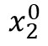
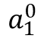
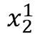
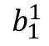
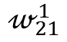
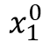
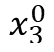
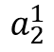
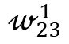
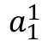
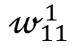
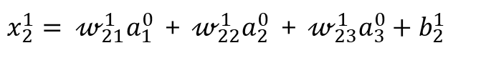
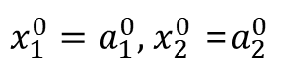
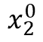
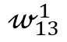
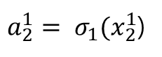
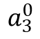
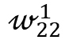
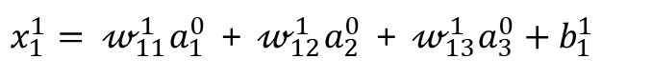
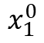
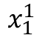
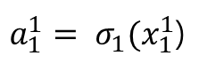
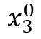
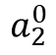
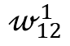
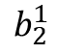

06. 순전파
최초의 입력층 : 별다른 처리가 없음
①
$x_{1}^{0}=a_{1}^{0},{ x}_{2}^{0}$ =$a_{2}^{0}$
바이어스
입력층
은닉층의 입력값
$$x_{1}^{0}$$
$$𝓌_{11}^{1}$$
$$b_{1}^{1}$$
$$x_{1}^{0}$$
$$a_{1}^{0}$$
$$b_{2}^{1}$$
은닉층
$x_{1}^{1}= 𝓌_{11}^{1}a_{1}^{0}$ + $𝓌_{12}^{1}a_{2}^{0}$ + $𝓌_{13}^{1}a_{3}^{0}+b_{1}^{1}$
$$𝓌_{21}^{1}$$
$$x_{1}^{1}$$
$$a_{1}^{1}$$
$x_{2}^{1}= 𝓌_{21}^{1}a_{1}^{0}$ + $𝓌_{22}^{1}a_{2}^{0}$ + $𝓌_{23}^{1}a_{3}^{0}+b_{2}^{1}$
$$𝓌_{12}^{1}$$
행렬의 간소화
$$x_{2}^{0}$$
$$x_{2}^{0}$$
$$a_{2}^{0}$$
$$𝓌_{22}^{1}$$
②
$$x^{1}=W^{1}a^{0}+b^{1}$$
$$x_{2}^{1}$$
$$a_{2}^{1}$$
$$𝓌_{13}^{1}$$
$$𝓌_{23}^{1}$$
$$x_{3}^{0}$$
$$x_{3}^{0}$$
$$a_{3}^{0}$$
은닉층의 출력값(시그모이드 함수 사용)
[신경망의 입력층에서 은닉층까지의 정보 흐름]
$a_{1}^{1}= σ_{1}(x_{1}^{1}$)
③
$a_{2}^{1}= σ_{1}(x_{2}^{1}$)
Notes:
우선, 시작부분인 입력층의 출력이 은닉층으로 전달되는 부분을 보겠습니다.
최초의 입력층에서는 별다른 처리를 하지 않기 때문에 1번 수식과 같이 표현할 수 있습니다.
다음 은닉층의 입력값은 2번 수식과 같이 표현할 수 있습니다. 이 수식은 행렬을 사용하여 간소화시킬 수 있습니다.
은닉층의 출력값은 3번 수식과 같이 계산할 수 있습니다. 이때, 활성화함수는 표준 시그모이드 함수를 사용하였습니다.

Slide 20

























06. 순전파
행렬로 표현
$$x^{2}=\left({x_{1}^{2} \atop \begin{aligned}x_{2}^{2} \\ x_{3}^{2}\end{aligned}}\right), W^{2}= \left(\begin{matrix}𝓌_{11}^{2} & 𝓌_{12}^{2} \\ \begin{aligned}𝓌_{21}^{2} \\ 𝓌_{31}^{2} \end{aligned} & \begin{aligned}𝓌_{12}^{2} \\ 𝓌_{32}^{2} \end{aligned}\end{matrix}\right),$$
$$a^{1}=\left({a_{1}^{1} \atop a_{2}^{1} }\right), b^{2}=\left({b_{1}^{2} \atop \begin{aligned}b_{2}^{2} \\ b_{3}^{2} \end{aligned}}\right)$$
$$b_{1}^{2}$$
은닉층
$$b_{2}^{2}$$
$$x_{1}^{2}$$
$$a_{1}^{2}$$
$$a_{1}^{2}$$
$$𝓌_{11}^{2}$$
$$x_{1}^{1}$$
$$a_{1}^{1}$$
$$b_{3}^{2}$$
$$𝓌_{21}^{2}$$
행렬의 간소화
$$𝓌_{31}^{2}$$
$$x_{2}^{2}$$
$$a_{2}^{2}$$
$$a_{2}^{2}$$
$$𝓌_{12}^{2}$$
$$x^{2}=W^{2}a^{1}+b^{2}$$
$$𝓌_{22}^{2}$$
$$x_{2}^{1}$$
$$a_{2}^{1}$$
$$𝓌_{32}^{2}$$
최종 출력층 softmax함수 사용
$$x_{3}^{2}$$
$$a_{3}^{2}$$
$$a_{3}^{2}$$
$$a_{1}^{2}=σ_{2}\left(x_{1}^{2}\right), a_{2}^{2}=σ_{2}\left(x_{2}^{2}\right), a_{3}^{2}=σ_{2}(x_{3}^{2})$$
[신경망의 은닉층에서 출력층까지의 정보 흐름]
가장 큰 값이 나오는 카테고리가 신경망의 판별결과
Notes:
동일한 방법으로 은닉층에서 출력층으로 정보가 전달되는 과정을 살펴보겠습니다.
이와같은 관계를 행렬로 표현할 수 있습니다.
결과적으로 출력값은 비선형 변환된 x^2가 나옵니다.
최종 출력층에서는 softmax함수로 비선형 변환을 합니다.
Softmax 함수를 사용하면 결과값을 확률적인 표현으로 만들 수 있습니다. 2계층에 적용된 softmax함수를 sigma2라고 할 때 이 함수의 결과로 나오는 수식의 가장 큰 값이 나오는 카테고리가 이 신경망의 판별 결과가 됩니다.

Slide 21
07
손실 함수

Slide 22









07. 손실 함수
손실함수 - 평균제곱오차(MSE:Mean Squared Error)
신경망이 출력한 값과 실제 값과의 오차에 대한 함수
Q. 7.6절의 예제에서 다루었던 3계층 신경망에서 2계층의 출력 $y^{2}가$ $y^{2}=(0.1𝓌, 0.5𝓌, 1−0.6𝓌)이$고 정답 $t는$ $t=\left(0,1,0\right)$이라고 할 때, 평균 제곱오차 $E$를 구하고 이 값을 최소로 만드는 $𝓌$를 구하시오.
입력층
바이어스
바이어스
출력층
$$x_{1}^{0}$$
$$a_{1}^{2}$$
$$E= \frac{1}{2}{\left\|t−y\right\|}^{2}$$
$$x_{2}^{0}$$
$$a_{2}^{2}$$
$t$ : 정답 레이블, $y$ : 신경망의 출력
평균제곱오차 $E$ 구하기
$$x_{3}^{0}$$
$$a_{3}^{2}$$
0계층 (입력층)
1계층 (은닉층)
2계층 (출력층)
Notes:
손실함수는 신경망이 출력한 값과 실제 값과의 오차에 대한 함수로 가중치와 바이어스를 조정할 때는 손실함수의 값이 최소가 되도록 만들어줘야 합니다.
이번 절에서는 예제와 함께 손실함수 중 하나인 평균제곱오차로 설명하겠습니다.
평균제곱오차E는 다음과 같이 구할 수 있습니다.

Slide 23











07. 손실 함수
Q. 7.6절의 예제에서 다루었던 3계층 신경망에서 2계층의 출력 $y^{2}가$ $y^{2}=(0.1𝓌, 0.5𝓌, 1−0.6𝓌)이$고 정답 $t는$ $t=\left(0,1,0\right)$이라고 할 때, 평균 제곱오차 $E$를 구하고 이 값을 최소로 만드는 $𝓌$를 구하시오.
$$E= \frac{1}{2}{\left\|t−y\right\|}^{2}$$
수식 사용
$$t$$
$$y$$
$$t$$
$$y$$
$$t$$
$$y$$
$$E= \frac{1}{2}\{{\left(0−0.1𝓌\right)}^{2}+ {\left(1−0.5𝓌\right)}^{2}+(0−{\left(1−0.6𝓌\right))}^{2}\}$$
$$E=0.31𝓌^{2} −1.1𝓌+1$$
$𝓌$를 미분했을 때 값이 0이 되도록
$$\frac{dE}{d𝓌}=0.62 𝓌 −1.1=0$$
$$𝓌 ≒1.774$$
Notes:
우선 평균제곱오차 E를 구하는 수식을 사용하여 문제 조건대로 대입합니다.
그 다음으로 평균 제곱 오차를 최소화 시키려면 가중치(w)로 미분했을 때 값이 0이 되도록 만듭니다.
그리하여 가중치(w)값은 1.774가 됩니다

Slide 24


07. 손실 함수
softmax
$$↷$$
0.01
0
0
0.02
0
1
0.05
0
2
0.02
0
3
0.67
1
4
0.13
0
5
0.05
0
6
0.01
0
7
0.01
0
8
0.03
0
9
$$E= \frac{1}{2}\{{\left(0−0.01\right)}^{2}+{\left(0−0.02\right)}^{2}+{\left(0−0.05\right)}^{2}+{\left(0−0.02\right)}^{2}+{\left(1−0.67\right)}^{2}$$
$$+{\left(0−0.13\right)}^{2}+{\left(0−0.05\right)}^{2}+{\left(0−0.01\right)}^{2}+{\left(0−0.01\right)}^{2}+{\left(0−0.03\right)}^{2}$$
$$=0.0664$$
Notes:
MNIST 데이터를 활용한 실습에서 신경망의 출력값은 0에서 9까지의 숫자 중에서 어느 숫자에 더 가까운지에 대한 확률값이 나옵니다.
반면, 정답 레이블은 정답 숫자만 1이고 나머지 숫자에 대해서는 0으로 표현됩니다.
이런 출력 표현을 one-hot이라고 하며, 이 때의 평균 제곱 오차 E는 다음과 같이 계산합니다.

Slide 25
08
경사하강법 사용하기

Slide 26
08. 경사하강법 사용하기
Q. 입력층에 노드 3개, 은닉층에 노드2개, 출력층에 노드 3개가 있는 신경망의 관계를 수식으로 표현 하시오.
이 때, 은닉층의 활성화 함수는 시그모이드 함수를, 출력층의 활성화 함수는 softmax함수를 사용 하시오.
입력층
바이어스
바이어스
출력층
$$x_{1}^{0}$$
$$a_{1}^{2}$$
$$x_{2}^{0}$$
$$a_{2}^{2}$$
$$x_{3}^{0}$$
$$a_{3}^{2}$$
0계층 (입력층)
1계층 (은닉층)
2계층 (출력층)
Notes:
앞의 절에서 본 손실함수가 어떤 경우에 최소가 되는지 알아보겠습니다.
최소값을 구할 땐 미분했을 때 접선의 기울기가 0이 되는 방정식을 풀면 됩니다.

Slide 27






08. 경사하강법 사용하기
평균제곱오차 사용
$$E= \frac{1}{2}{\left\|a^{2}−y\right\|}^{2}$$
$$E= \frac{1}{2}{\left\|σ_{2}\left(a^{1}W^{2}+b^{2}\right)−y\right\|}^{2}$$
$$E= \frac{1}{2}{\left\|σ_{2}\left(σ_{1}(a^{0}W^{1}+b^{1}\right)W^{2}+b^{2})−y\right\|}^{2}$$
$$E= \frac{1}{2}{\left\|σ_{2}\left(σ_{1}(x^{0}W^{1}+b^{1}\right)W^{2}+b^{2})−y\right\|}^{2}$$
$$W^{1}=\left(\begin{matrix}𝓌_{11}^{1} & 𝓌_{12}^{1} 𝓌_{13}^{1} \\ 𝓌_{21}^{1} & 𝓌_{21}^{1}{ 𝓌}_{21}^{1}\end{matrix}\right) W^{2}= \left(\begin{matrix}𝓌_{11}^{2} & 𝓌_{12}^{2} \\ \begin{aligned}𝓌_{21}^{2} \\ 𝓌_{31}^{2} \end{aligned} & \begin{aligned}𝓌_{12}^{2} \\ 𝓌_{32}^{2} \end{aligned}\end{matrix}\right),$$
$$b^{1}=\left({b_{1}^{1} \atop b_{2}^{1} }\right), b^{2}=\left({b_{1}^{2} \atop \begin{aligned}b_{2}^{2} \\ b_{3}^{2} \end{aligned}}\right)$$
간단한 예에서 조차 17개의 변수가 나옴
Notes:
7.6절에서 공부했던 평균제곱오차를 사용하면되지만, 간단한 예에서조차 17개의 변수가 나옵니다.
실제에서는 더 많은 변수를 다뤄야 하기 때문에 일반적인 방법은 사용하기에 너무 복잡해집니다.
이런 경우에는 경사하강법을 사용합니다.

Slide 28


08. 경사하강법 사용하기
경사하강법
함수의 그래프를 따라 움직이면서 기울기를 조사하고, 이 때 구한 기울기의 값이 작아지는 방향으로 조금씩 내려가는 방법
http://blog.naver.com/PostView.nhn?blogId=qbxlvnf11&logNo=221386939202&parentCategoryNo=&categoryNo=52&viewDate=&isShowPopularPosts=false&from=postView
$$∆f\left(x\right)= \frac{df(x)}{dx}∆x$$
Notes:
경사하강법은 함수의 그래프를 따라 움직이면서 기울기를 조사하고, 이 때 구한 기울기의 값이 작아지는 방향으로 조금씩 내려가는 방법입니다.

Slide 29










08. 경사하강법 사용하기
①
$$\frac{df(x)}{dx}=\lim_{∆x →0}{\frac{∆f(x)}{∆x}=\lim_{h →0}\frac{f\left(x+h\right)−f(x)}{h}}$$
$h=∆x$라고 가정
$$\frac{df(x)}{dx}=\lim_{∆x →0}{\frac{f\left(x+h\right)−f(x)}{h}}$$
②
$∆x$를 최대한 0에 가깝게
$$\frac{df(x)}{dx}≈\frac{f\left(x+h\right)−f(x)}{h}$$
③
$∆x$를 양변에 곱하기
$$\frac{df(x)}{dx}∆x≈f\left(x+∆x\right)−f(x)$$
④
$함$수 $f(x)$에 대해 $x$에 대해 $∆x$변화를 주었을 때, $f(x)$의 변화량을 $∆f\left(x\right)$ 라고 한다면
⑤
$$∆f\left(x\right)=f\left(x+∆x\right)−f(x)$$
⑤번식에 ④번식 대입
$$∆f\left(x\right)≈ \frac{df(x)}{dx}∆x$$
Notes:
이러한 경사하강법의 수식 표현방법은 다음과 같습니다.

Slide 30










08. 경사하강법 사용하기
$$∆f\left(x\right)≈ \frac{df(x)}{dx}∆x$$
음이 되는 방향으로
조금씩 이동하면서 최소값 찾기
$\frac{df(x)}{dx}$ (접선의 기울기가 양)
$\frac{df(x)}{dx}$ 가 음 $∆x$가 양이라면
$∆f(x)는$ 음
$\frac{df(x)}{dx}$ (접선의 기울기가 음)
$$∆x$$
$$∆x$$
$$∆f(x)$$
$$∆f(x)$$
$\frac{df(x)}{dx}$ 가 양 $∆x$가 음이라면
$∆f(x)는$ 음
$$∆x=−η \frac{df(x)}{dx}$$
Notes:
최종 도출된 수식은 음이되는 방향으로 조금씩 이동하면서 최솟값을 찾는 것 입니다.
$다음 그래프와 같이 ∆x(delta x)와$ $\frac{df(x)}{dx}$(df(x)dx)의 부호가 반대라면 그래프를 따라 내려간다는 것을 알 수 있습니다.
정리하자면 0보다 크고 1보다 작은 어떤 상수 $η(에$타)가 있다고 가정할 때, 다음과 같은 표현이 성립한다면, 함수의 최솟값을 찾기 위해 그래프를 타고 내려갈 수 있습니다.

Slide 31





08. 경사하강법 사용하기
$$∆x=−η \frac{df(x)}{dx}$$
①
학습률 (공이 어느 정도의 폭으로 움직이는가)
②
$$∆x=x_{new}−x_{old}$$
$$x_{new}=x_{old} −\frac{df(x)}{dx}$$
③
다변수 함수로 확장
$$E=−η \left(\frac{∂E}{∂𝓌_{11}^{1}},\frac{∂E}{∂𝓌_{21}^{1}},\frac{∂E}{∂𝓌_{31}^{1}}\right)$$
손실함수 $E$의 기울기
Notes:
이 때 eta의 크기는 얼마나 많이 움직이는가를 표현하는 학습률 입니다. 학습률이 너무 크거나 너무 작으면 최솟값에 이르지 못할 수 있습니다.
MNIST실습에서는 eta값을 0.01이라는 값을 사용하였습니다.
그래프에서 이동하기 전의 위치를 xold, 이동한 후의 위치를 xnew라고 가정하면 2번과 같은 식을 만들 수 있습니다.
이 식에서 기존에 구한 1번식을 대입하면 다음과 같습니다.
최종적으로 도출된 식을 여러 개의 변수를 사용하는 다변수 함수로 확장하여 표현한다면 이와 같으며, 이때 네모친 부분이 손실함수 E의 기울기가 됩니다.

Slide 32
09
오차역전파법 사용하기
Notes:
다음으로는 오차역전파법을 학습하겠습니다

Slide 33
09. 오차역전파법 사용하기
오차역전파법(Backpropagation)
출력값의 오차를 기반으로 출력층에서 입력층 방향으로 가중치와 바이어스를 거꾸로 갱신해 나가는 방법
0계층 (입력층)
1계층 (은닉층)
2계층 (출력층)
0계층 (입력층)
1계층 (은닉층)
2계층 (출력층)
순전파
역전파
Notes:
오차역전파법은 순전파의 반대방향으로 출력값과 정답 사이의 오차를 먼저 구한 다음, 바로 앞 단계의 계층으로 거슬러 올라가며 가중치를 조정합니다.

Slide 34








09. 오차역전파법 사용하기
$$E=−η \left(\frac{∂E}{∂𝓌_{11}^{1}},\frac{∂E}{∂𝓌_{21}^{1}},\frac{∂E}{∂𝓌_{31}^{1}}\right)$$
일반화
$$\frac{∂E}{∂𝓌_{kj}^{l}}$$
미분의 연쇄법칙 적용
$$\frac{∂E}{∂𝓌_{kj}^{l}}= \frac{∂E}{∂𝓌_{k}^{l}} \frac{∂x_{k}^{l}}{∂𝓌_{kj}^{l}}$$
①
풀어 쓰기
②
$$x_{k}^{l}=𝓌_{k1}^{l}a_{1}^{l−1}+𝓌_{k2}^{l}a_{2}^{l−1}+ ⋯+𝓌_{kj}^{l}a_{j}^{l−1}+ b_{k}^{l}$$
$x_{kj}^{l}$ 로 미분
$$\frac{∂x_{k}^{l}}{∂𝓌_{kj}^{l}}=a_{j}^{l−1}$$
③
①에 ③ 대입
$$\frac{∂E}{∂𝓌_{kj}^{l}}=\frac{∂E}{∂x_{k}^{l}}a_{j}^{l−1}$$
$$\frac{∂E}{∂𝓌_{kj}^{l}}=δ_{k}^{l}{ a}_{j}^{l−1}$$
④
⑤
$δ_{k}^{l}$로 변환
Notes:
앞서 구했던 기울기를 일반화 시킨 것을 구하는 방법은 다음과 같습니다.

Slide 35






09. 오차역전파법 사용하기
Case 1 : 마지막 계층일 때 $δ_{k}^{L}$구하기
$$\frac{∂E}{∂𝓌_{kj}^{l}}=δ_{k}^{L}{ a}_{j}^{l−1}$$
연쇄법칙
$δ_{k}^{L}= \frac{∂E}{∂x_{k}^{L}}=$ $\frac{∂E}{∂a_{k}^{L}} \frac{ ∂a_{k}^{L}}{∂x_{k}^{L}}$
①
$\frac{∂a_{k}^{L}}{∂x_{k}^{L}}=$ $\frac{∂ς(x_{k}^{L})}{∂x_{k}^{L}}= ς′(x_{k}^{L}$)
$\frac{∂E}{∂a_{k}^{L}}=$ $\frac{∂\frac{1}{2}{(a_{k}^{L} −y_{k})}^{2}}{∂a_{k}^{L}}=(a_{k}^{L}−y_{k})$
②
③
마지막계층일 때의 입력을 활성화함수에 대입한 후 미분
$δ_{k}^{L}= \frac{∂E}{∂x_{k}^{L}}=$ $\frac{∂E}{∂a_{k}^{L}} \frac{ ∂a_{k}^{L}}{∂x_{k}^{L}}=\frac{∂\frac{1}{2}{(a_{k}^{L} −y_{k})}^{2}}{∂a_{k}^{L}}ς′(x_{k}^{L}\text{)}\text{ =} \left(a_{k}^{L}−y_{k}\right)$ $ς′(x_{k}^{L}$)
④
마지막 계층일 때 출력
마지막 계층일때의 정답 레이블
Notes:
마지막 계층일 때의 변화량(delta)를 구하는 방법은 다음과 같습니다.
우선 연쇄법칙을 적용하면 1번 수식과 같이 풀어쓸 수 있습니다.
여기서 각각의 round D를 풀어 쓰면 2번과 3번 수식과 같이 표현할 수 있습니다.
결국 1번 수식을 2번과 3번 두 식의 표현으로 바꿔보면 4번과 같은 식이 만들어집니다.

Slide 36







09. 오차역전파법 사용하기
Case 1 : 마지막 계층일 때 $δ_{k}^{L}$구하기
$δ_{k}^{L}$ 를 구할 수 있음
$$x_{k}^{L}$$
$$a_{k}^{L}$$
오차
정답 레이블
$$x_{k+1}^{L}$$
$$a_{k+1}^{L}$$
오차
$$y$$
Notes:
앞선 수식으로 도출된 관계를 그림으로 표현하면 다음과 같습니다

Slide 37









09. 오차역전파법 사용하기
Case 2 : 마지막 계층이 아닐 때 $δ_{k}^{l}$구하기
합성 함수의 미분공식 사용
$$δ_{1}^{2}=\frac{∂E}{∂x_{1}^{3}} \frac{∂x_{1}^{3}}{∂a_{1}^{2}} \frac{∂a_{1}^{2}}{∂x_{1}^{2}} +\frac{∂E}{∂x_{2}^{3}} \frac{∂x_{2}^{3}}{∂a_{1}^{2}} \frac{∂a_{1}^{2}}{∂x_{1}^{2}} +\frac{∂E}{∂x_{3}^{3}} \frac{∂x_{3}^{3}}{∂a_{1}^{2}} \frac{∂a_{1}^{2}}{∂x_{1}^{2}}$$
①
각 항의 첫번째 부분(초록색) 표현
각 항의 두번째 부분(파란색) 표현
각 항의 세번째 부분(노란색) 표현
$$\frac{∂E}{∂x_{1}^{3}}=δ_{1}^{3}, \frac{∂E}{∂x_{2}^{3}}=δ_{2}^{3}, \frac{∂E}{∂x_{3}^{3}}=δ_{3}^{3}$$
$$\frac{∂x_{1}^{3}}{∂a_{1}^{2}}= w_{11}^{3} , \frac{∂x_{2}^{3}}{∂a_{1}^{2}}=w_{21}^{3}, \frac{∂x_{3}^{3}}{∂a_{1}^{2}}=w_{31}^{3}$$
$$\frac{∂a_{1}^{2}}{∂x_{1}^{2}}=\frac{∂ς{(x}_{1}^{2})}{∂x_{1}^{2}}= ς′{(x}_{1}^{2})$$
결국 $δ_{1}^{2}$는 다음과 같이 표현 가능
$${=δ}_{1}^{3}w_{11}^{3}ς′{(x}_{1}^{2})+δ_{2}^{3}w_{21}^{3}ς′{(x}_{1}^{2})+δ_{3}^{3}w_{31}^{3}ς′{(x}_{1}^{2})$$
②
$${=(δ}_{1}^{3}w_{11}^{3}+δ_{2}^{3}w_{21}^{3}+δ_{3}^{3}w_{31}^{3})ς′{(x}_{1}^{2})$$
일반화($l$계층, $l+1$계층에도 적용 가능)
$${δ_{k}^{l}=(δ}_{1}^{l+k}w_{1k}^{l+k}+δ_{2}^{l+1}w_{2k}^{l+1}+⋯+δ_{m}^{l+1}w_{mk}^{l+1})ς′{(x}_{k}^{l})$$
③
$$δ_{k}^{l}=\sum_{i=1}^{m}{(δ_{i}^{l+1}w_{ik}^{l+1})} ς′{(x}_{k}^{l})$$
Notes:
두번째 케이스로 마지막계층이 아닐 때 변화량을 구해보겠습니다.
우선 2절에 나왔던 합성함수의 미분공식에 의해 1번과 같은 식을 만들 수 있습니다.
1번의 각항의 첫번째, 두번째, 세번째 부분은 다음과 같이 표현할 수 있으며, 결국 1번 수식은 2번수식과 같이 표현할 수 있습니다.
이를 k번째노드, l계층, l+1계층에도 적용할 수 있게 일반화하면 3번식과 같습니다.

Slide 38







09. 오차역전파법 사용하기
Case 2 : 마지막 계층일 때 $δ_{k}^{l}$구하기
$l계$층의 $δ_{k}^{l}$ 에서 $l−1$계층의 $δ_{k}^{l−1}$를 구할 수 있음
$$δ_{k}^{l−1}$$
$$δ_{k}^{l}$$
$$δ_{k+1}^{l−1}$$
$$δ_{k+1}^{l}$$
$$δ_{k+2}^{l−1}$$
입력층
출력층
Notes:
앞서 도출된 식을 그림으로 표현하면 다음과 같습니다.

Slide 39






09. 오차역전파법 사용하기
Case 1 & 2
$δ_{k}^{l} \left\{\begin{aligned}\left(a_{k}^{L}−y_{k}\right) ς′(x_{k}^{L}\text{)} \\ \sum_{i=1}^{m}{(δ_{i}^{l+1}w_{ik}^{l+1})} ς′{(x}_{k}^{l})\end{aligned}\right.$
($l$이 마지막 계층일 때)
($l$이 마지막 계층이 아닐 때)
바이어스 구하기
$l−1$계층의 출력이 1일 때, $a_{j}^{l−1}=1$이 됨
대입
$$\frac{∂E}{∂𝓌_{kj}^{l}}=δ_{k}^{l}{ a}_{j}^{l−1}$$
①
$$\frac{∂E}{∂b_{k}^{l}}=δ_{k}^{l}$$
②
Notes:
앞서 살펴본 Case1과 Case2를 총합하면 오차 delta값은 어느 계층이냐에 따라 다음과 같은 식으로 구할 수 있습니다.
오차를 구했다면 바이어스를 구할 차례입니다.
바이어스를 구하는 식은 가중치를 구하는 식과 같아서 l-1계층의 출력이 1일때, 출력값 a의 노드번호j , 계층번호 l-1은 1이 됩니다, 이것을 수식 1번에 대입하면 2번과 같은 식을 얻을 수 있습니다.

Slide 40










09. 오차역전파법 사용하기
오차역전파법 총정리
$$\frac{∂E}{∂𝓌_{kj}^{l}}=δ_{k}^{l}{ a}_{j}^{l−1}$$
$$\frac{∂E}{∂b_{k}^{l}}=δ_{k}^{l}$$
$δ_{k}^{l} \left\{\begin{aligned}\left(a_{k}^{L}−y_{k}\right) ς′(x_{k}^{L}\text{)} \\ \sum_{i=1}^{m}{(δ_{i}^{l+1}w_{ik}^{l+1})} ς′{(x}_{k}^{l})\end{aligned}\right.$
($l$이 마지막 계층일 때)
($l$이 마지막 계층이 아닐 때)
$E$ : 손실 함수
$b_{k}^{l}$: $l$계층 $k$번째 노드의 바이어스
$𝓌_{kj}^{l}$: $l$계층 $k$번째 노드의 $l−1$계층 $j$번째 노드로부터의 가중치
$y_{k}$: $k$번째 노드의 정답 레이블
$δ_{k}^{l}$: $l$계층 $k$번째 노드의 오차
$ς(x_{k}^{l}\text{)}$: 활성화 함수 (표준 시그모이드 함수)
${ a}_{j}^{l−1}$: $l−1$계층 $j$번째 노드의 출력
$m$: $l+1$계층의 노드 개수
Notes:
이제까지 다룬것을 모두 모아 오차역전파법을 공식으로 정리하면 다음과 같습니다.

Slide 41







① 손실함수를 구한 후, 그 값을 최소화 하기 위한 $𝓌$ 와 $b$ 를 구한다
$$E= \frac{1}{2}{\left\|t−y\right\|}^{2} ,$$
$$y=Wx+b$$
$t$ : 정답 레이블
$y$ : 신경망의 출력
$W$ : 가중치
$x$ : 출력
$b$ : 바이어스
문제점
최소화 하고 싶은 변수 $𝓌$ 와 $b$의 개수가 너무 많아, 미분할 때 0이 되는 연립방정식을 푸는 것이 사실상 어려움
Notes:
① 손실함수를 구한 후, 그 값을 최소화 하기 위한 $𝓌$ 와 $b$ 를 구한다
하지만 최소화 하고 싶은 변수 w와 b의 개수가 너무 많아 미분할 때 0이 되는 연립방정식을 푸는것이 사실상 어렵습니다.

Slide 42






② 경사하강법을 사용하여 손실 함수의 값이 작아지는 방향을 확인한다
$$x_{new}=x_{old}−η\frac{∂E}{{∂𝓌}_{old}}, b_{new}=b_{old}−η\frac{∂E}{{∂b}_{old}}$$
$𝓌_{new}$: 이동 후의 가중치
$𝓌_{old}$: 이동 전의 가중치
$η$ : 학습률
$b_{new}$:이동 후의 바이어스
$b_{old}$:이동 전의 바이어스
문제점
값을 움직일 양을 구하기 위해 $\frac{∂E}{∂𝓌}$ 와 $\frac{∂E}{∂b}$ 를 계산하고 싶지만, 미분할 값이 너무 많아 계산하는 것이 사실상 어렵다.
Notes:
② 경사하강법을 사용하여 손실 함수의 값이 작아지는 방향을 확인합니다.
하지만 값을 움직일 양을 구하기 위해 가중치와 바이어스의 편미분값을 계산하고 싶지만, 미분할 값이 너무 많아 계산하는 것이 사실상 어렵습니다.

Slide 43












③ 오차 역전파법을 사용하여 가중치를 결정한다.
$$\frac{∂E}{∂𝓌_{kj}^{l}}=δ_{k}^{l}{ a}_{j}^{l−1},$$
$$\frac{∂E}{∂b_{k}^{l}}=δ_{k}^{l}$$
$δ_{k}^{l} \left\{\begin{aligned}\left(a_{k}^{L}−y_{k}\right) ς′(x_{k}^{L}\text{)} \\ \sum_{i=1}^{m}{(δ_{i}^{l+1}w_{ik}^{l+1})} ς′{(x}_{k}^{l})\end{aligned}\right.$
($l$이 마지막 계층일 때)
($l$이 마지막 계층이 아닐 때)
$E$ : 손실 함수
$b_{k}^{l}$: $l$계층 $k$번째 노드의 바이어스
$𝓌_{kj}^{l}$: $l$계층 $k$번째 노드의 $l−1$계층 $j$번째 노드로부터의 가중치
$y_{k}$: $k$번째 노드의 정답 레이블
$δ_{k}^{l}$: $l$계층 $k$번째 노드의 오차
$ς(x_{k}^{l}\text{)}$: 활성화 함수 (표준 시그모이드 함수)
${ a}_{j}^{l−1}$: $l−1$계층 $j$번째 노드의 출력
$m$: $l+1$계층의 노드 개수
배치 사이즈의 개수만큼 순전파를 하고, 경사하강법과 오파역전파법을 사용해서 가중치와 바이어스를 갱신한다.
②와 ③의 처리를 반복하면 가중치 $𝓌$ 와 바$이어스 b$ 의 근삿값을 찾을 수 있다.
완성된 모델이 90%의 정답률로 손글씨를 판별해 냄
Notes:
3번 오차 역전파법을 사용하여 가중치를 결정합니다.
배치 사이즈의 개수만큼 순전파를 하고, 경사하강법과 오차역전파법을 사용해서 가중치와 바이어스를 갱신합니다.
2번과 3번의 처리를 반복하면 가중치와 바이어스의 근삿값을 찾을 수 있게 됩니다.
이렇게 완성된 모델이 90% 정답률로 손글씨를 판별해 낸다면 충분히 실용적으로 쓸 수 있는 모델로 평가할 수 있습니다.

Slide 44
2020531001 윤정인
THANK YOU
Notes:
제가 오늘 발표할 분량은 여기까지입니다.
발표자 윤정인이었습니다. 감사합니다.

